Slide 1
ВЫСОКОМОЛЕКУЛЯРНЫЕ СОЕДИНЕНИЯ
(ПОЛИМЕРЫ)

Slide 2
Полимер — высокомолекулярное соединение, вещество с большой молекулярной массой (от нескольких тысяч до нескольких миллионов), состоит из большого числа повторяющихся одинаковых или различных по строению атомных группировок — составных звеньев, соединенных между собой химическими или координационными связями в длинные линейные или разветвленные цепи, а также пространственные трёхмерные структуры.

Slide 3
Классификация по происхождению
природные (биополимеры)
искусственные
синтетические

Slide 4
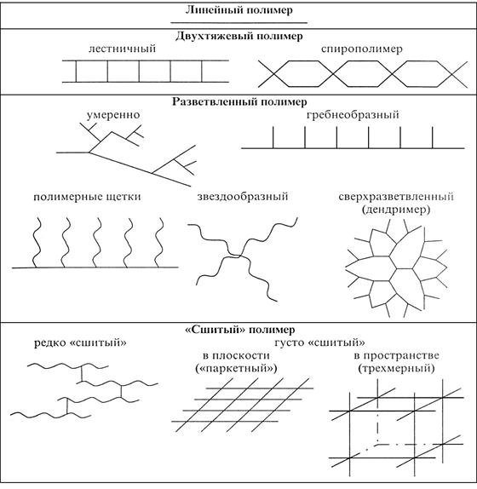
Классификация по строению макромолекул

Slide 5
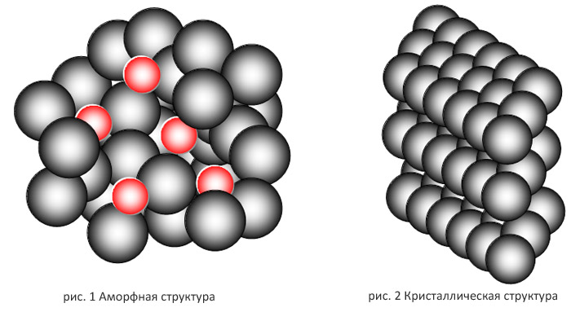
Классификация полимеров
По мономерному составу
гомополимеры
сополимеры
По физическим свойствам:
кристаллические
аморфные

Slide 6
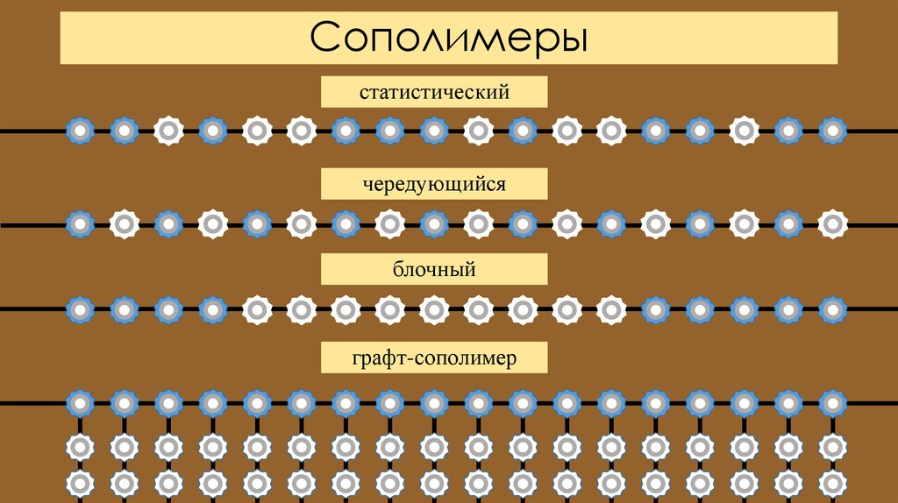

Slide 7
4. По составу полимерной цепи:
карбоцепные
гетероцепные
с сопряженной системой двойных связей
5. По химическому составу:
органические
элементорганические
неорганические
6. По пространственному строению:
стереорегулярные
нестереорегулярные (атактичные)
7. По способности к вторичной переработке:
термопласты
реактопласты

Slide 8
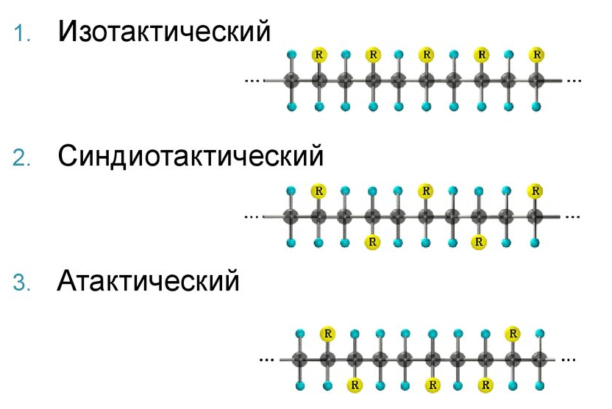

Slide 9
Фазовые состояния полимеров
1. Кристаллические (кристаллизующиеся)
Кристалличность – упорядоченное (параллельное) расположение молекул
2. Аморфные
Аморфность – отсутствие упорядоченности

Slide 10
Физические состояния полимеров
Стеклообразное: характерны небольшие упругие деформации
Высокоэластичное: характерны большие обратимые деформации
Вязкотекучее: характерны необратимые деформации вязкого течения

Slide 11
Особые механические свойства:
эластичность — способность к высоким обратимым деформациям при относительно небольшой нагрузке (каучуки);
малая хрупкость стеклообразных и кристаллических полимеров (пластмассы, органическое стекло);
способность макромолекул к ориентации под действием направленного механического поля (используется при изготовлении волокон и плёнок).
Особенности растворов полимеров:
высокая вязкость раствора при малой концентрации полимера;
растворение полимера происходит через стадию набухания.
Особые химические свойства:
способность резко изменять свои физико-механические свойства под действием малых количеств реагента (вулканизация каучука, дубление кож и т. п.).

Slide 12
мономер
структурное звено
степень
полимеризации

Slide 13
СИНТЕЗ ПОЛИМЕРОВ

Slide 14
Реакция полимеризации
Процесс полимеризации обычно включает в себя ряд связанных стадий:
* инициирование
* рост цепи
* обрыв цепи
* передача цепи
В зависимости от вида активного центра:
"радикальная полимеризация " — в которой активные центры роста представляют собой свободные радикалы
"ионная полимеризация " — в которой активные центры либо ионы, ионные пары или поляризованные молекулы

Slide 16
Название | Мономер | Полимер | Свойства
Полиэтилен |  |  | 0,92 г/см³
Полипропилен |  |  | 0,9 г/см³, 140 ⁰С, высокая чувств. к свету и О₂
Поливинил-хлорид |  |  | 1,35-1,43 г/см³, Тпл. = 150-220 ^{о}С Уст. к дей-ю кислот, щелочей
Полиакрило-нитрил |  |  | Высокая термост., низкая теплопро-водность

Slide 17
Реакция поликонденсации
Метод синтеза полимеров, при котором взаимодействие молекул мономера (или мономеров) сопровождается обычно выделением побочных низкомолекулярных соединений, например, воды, спирта.

Slide 19
СИНТЕТИЧЕСКИЕ КАУЧУКИ

Slide 20
Натуральный каучук
(C₅H₈)_{n} – цис-изомер полиизопрена, содержится в соке гевеи, кок-сагыза и других растениях

Slide 21

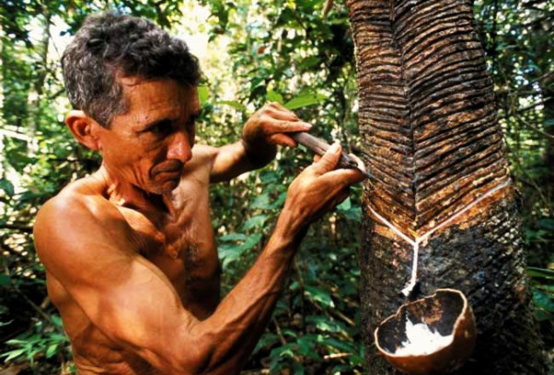

Slide 22
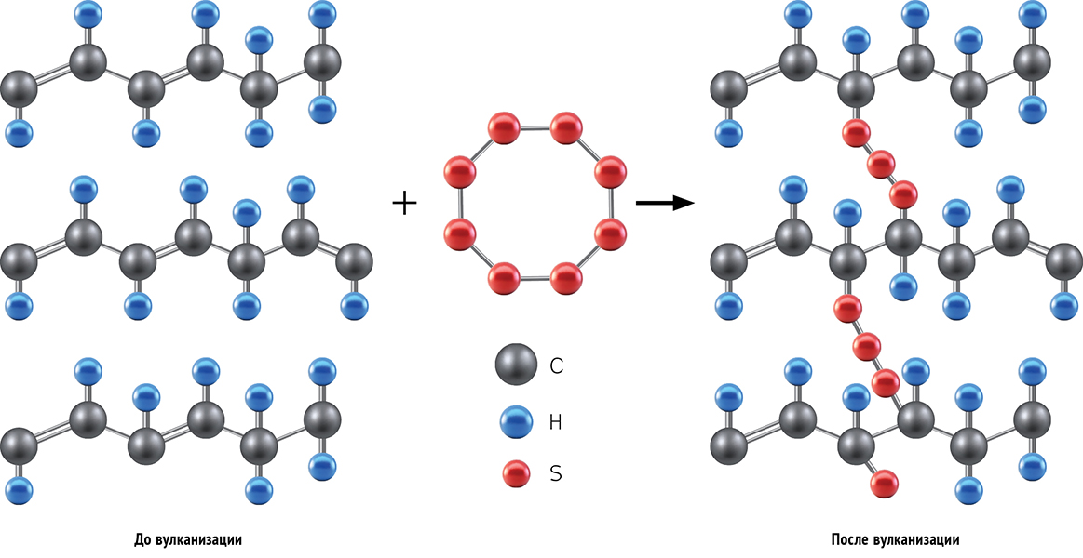
Вулканизация каучука

Slide 24
Бутадиеновый каучук
Мономер – 1,3-бутадиен
Нерегулярное строение
Эластичность ниже, чем у натурального каучука

Slide 25
Дивиниловый каучук
Мономер – 1,3-бутадиен
Регулярное строение
По эластичности превосходит натуральный каучук

Slide 26
Изопреновый каучук
Мономер – 2-метил-1,3-бутадиен
Регулярное строение
По эластичности сходен с природным каучуком

Slide 27
Хлоропреновый каучук
Мономер – 2-хлор-1,3-бутадиен
Бутадиенстирольный каучук
Мономеры – 1,3-бутадиен и стирол (винилбензол)

Slide 28
СИНТЕТИЧЕСКИЕ ВОЛОКНА

Slide 29
Волокна
Природные
Растительного происхождения
Животного происхождения
Химические
Искусственные
Синтетические

Slide 30
КАПРОН

Slide 32
ЛАВСАН

Slide 33
Практическая работа
Определите степень гладкости и мягкости волокна
Определите сминаемость образцов
Разорвите сухую, а затем мокрую нить

